Slide 1
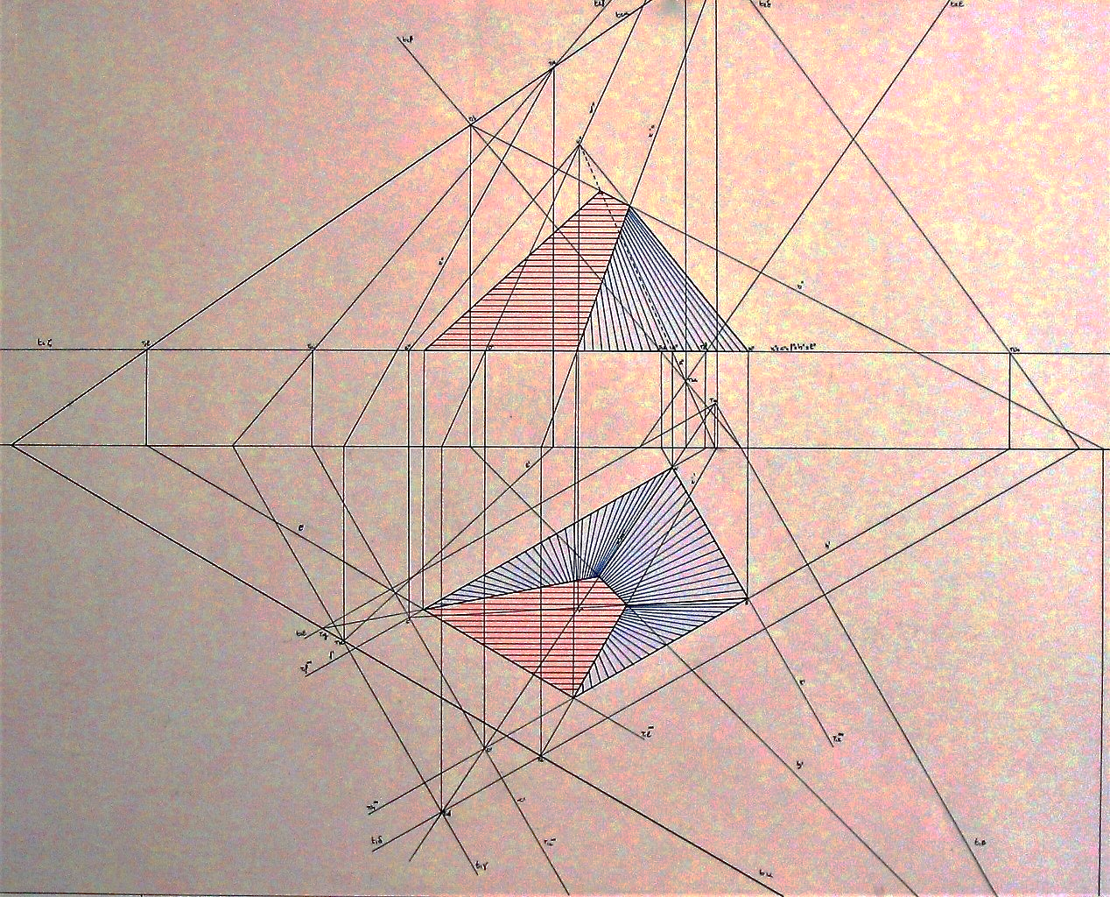
Geometria descrittiva dinamica
Indagine insiemistica sulla doppia proiezione ortogonale di Monge
RICERCA E DETERMINAZIONE DEL PIANO PASSANTE PER UNA RETTA ED UN PUNTO
AD ESSA NON APPARTENENTE IMPOSTATA SULL’INTERSEZIONE TRA DUE RETTE
Esercizio n° 3 – Piano per retta r orizzontale nel primo diedro e punto A nel terzo diedro non appartenente r
Indice
Il disegno di copertina
è stato eseguito
nell’a. s. 2007/08
da
Cipressi Sarah Jane
della classe 2C
del Liceo Artistico Statale
«G. Misticoni» - Pescara
per la materia
Discipline geometriche
del corso sperimentale
«Progetto Leonardo»
Insegnante:
prof. Elio Fragassi
1
Dati geometrici del problema
2
Passaggio 1
3
Passaggio 2
4
Passaggio 3
5
Passaggi 4 – 5 – 6 unificati
6
Verifiche e risultato
Per accedere alle pagine selezionare il numero
Il materiale può essere riprodotto citando la fonte
Autore Prof. Arch. Elio Fragassi

Slide 2
Torna a Indice
PIANO PASSANTE PER UNA RETTA ED UN PUNTO AD ESSA NON APPARTENENTE RISOLTO COME INTERSEZIONE TRA RETTE
Dati del problema
Esemplificazione grafica della ricerca e definizione di un piano passante per una retta orizzontale nel primo diedro ed un punto A nel III diedro non appartenente alla retta
Siano dati la retta r orizzontale nel I diedro ed il punto A(A';A") nel III diedro non appartenente alla retta r
Siano assegnati una retta orizzontale r(r’;r”;T₁r;T₂r) collocata nello spazio del primo diedro
∞
A'
r''
T
₂
r
∞
r’
T₁r
r
r”
T₂r
lt
A’
A"
ed un punto A(A’;A") nel terzo diedro
A
A”
∞
T₁r
r'

Slide 3
Torna a Indice
PIANO PASSANTE PER UNA RETTA ED UN PUNTO AD ESSA NON APPARTENENTE RISOLTO COME INTERSEZIONE TRA RETTE
Passo 1
Esemplificazione grafica della ricerca e definizione di un piano passante per una retta orizzontale nel primo diedro ed un punto A nel III diedro non appartenente alla retta
Siano dati la retta r orizzontale nel I diedro ed il punto A(A';A") nel III diedro non appartenente alla retta r
Passaggio 1- si definisce, anzitutto, un punto (X ∈ r)=(X’∈ r’; X’’∈ r’’)
Ricordando che una retta si considera generata da:
r = ∑ { X }
→+∞
=
A'
- ∞
r''
X"
T
₂
r
si sceglie, a piacimento, un punto (X ∈ r) tale che sia:
lt
(X’ ∈ r’)
A"
X'
(X ∈ r)
∞
T₁r
(X’’ ∈ r’’)
r'

Slide 4
Torna a Indice
PIANO PASSANTE PER UNA RETTA ED UN PUNTO AD ESSA NON APPARTENENTE RISOLTO COME INTERSEZIONE TRA RETTE
Passo 2
Esemplificazione grafica della ricerca e definizione di un piano passante per una retta orizzontale nel primo diedro ed un punto A nel III diedro non appartenente alla retta
Siano dati la retta r orizzontale nel I diedro ed il punto A(A';A") nel III diedro non appartenente alla retta r
Passaggio 1- si definisce, anzitutto, un punto (X ∈ r)=(X’∈ r’; X’’∈ r’’)
Passaggio 2- Collegando A’X’ e A’’X’’ si determinano le proiezioni del segmento appartenente alla retta s
Per legare la retta orizzontale r assegnata (collocata nel primo diedro) al punto dato A (collocato nel terzo diedro) si definisce il segmento AX con le relative proiezioni come sintetizzato di seguito:
A'
r''
X"
T
₂
r
lt
A’’X’’
A"
X'
AX
∞
A’X’
T₁r
r'

Slide 5
Torna a Indice
PIANO PASSANTE PER UNA RETTA ED UN PUNTO AD ESSA NON APPARTENENTE RISOLTO COME INTERSEZIONE TRA RETTE
Passo 3
Esemplificazione grafica della ricerca e definizione di un piano passante per una retta orizzontale nel primo diedro ed un punto A nel III diedro non appartenente alla retta
Siano dati la retta r orizzontale nel I diedro ed il punto A(A';A") nel III diedro non appartenente alla retta r
Passaggio 1- si definisce, anzitutto, un punto (X ∈ r)=(X’∈ r’; X’’∈ r’’)
Passaggio 2- Collegando A’X’ e A’’X’’ si determinano le proiezioni del segmento appartenente alla retta s
Si estende, poi, il segmento convertendolo nella retta s, cui appartiene, della quale si determinano tutti gli elementi rappresentativi: due proiezioni s(s’;s’’) e le due tracce (T₁s; T₂s) come di seguito
Passaggio 3- Si definisce la retta s(s’;s’’;T₁s;T₂s ) contenente il segmento AX(A’X’;A’’X’’)
s’
A'
r''
X"
T
₂
r
T
s
₁
T
₂
s
s’ ⊂ A’X’
lt
s”⊂ A’’X’’
A"
X'
s
s’’
T₁s∈s’
∞
T₁r
T₂s∈s’’
r'

Slide 6
Torna a Indice
PIANO PASSANTE PER UNA RETTA ED UN PUNTO AD ESSA NON APPARTENENTE RISOLTO COME INTERSEZIONE TRA RETTE
Passi 4 – 5 – 6 unificati
Esemplificazione grafica della ricerca e definizione di un piano passante per una retta orizzontale nel primo diedro ed un punto A nel III diedro non appartenente alla retta
Siano dati la retta r orizzontale nel I diedro ed il punto A(A';A") nel III diedro non appartenente alla retta r
Passaggio 1- si definisce, anzitutto, un punto (X ∈ r)=(X’∈ r’; X’’∈ r’’)
Collegando le tracce seconde delle due rette si determina la traccia del piano su π₂
Passaggio 2- Collegando A’X’ e A’’X’’ si determinano le proiezioni del segmento appartenente alla retta s
Passaggio 3- Si definisce la retta s(s’;s’’;T₁s;T₂s ) contenente il segmento AX(A’X’;A’’X’’)
∞
Passaggi 4-5-6-Unendo le tracce (T₁s+T₁r) si ha t₁α, mentre le due tracce ( + ) generano t₂α
T₂r
T₂s
s’
s’’
T₂r + T₂s
t₂α
A'
t₂α
r''
X"
T
₂
r
Considerando impropria la traccia T₁r della retta data la traccia del piano cercato su π₁ verrà caratterizzata dalla retta applicata su T₁s e parallela alla proiezione r’ della retta assegnata
s
∞
T
₁
T
₂
s
lt
t₁α
A"
X'
∞
t₁α
T₁r + T₁s
∞
T₁r
Le due tracce passano sulla lt per lo stesso punto unito
r'

Slide 7
del piano cercato.
Torna a Indice
PIANO PASSANTE PER UNA RETTA ED UN PUNTO AD ESSA NON APPARTENENTE RISOLTO COME INTERSEZIONE TRA RETTE
Esemplificazione grafica della ricerca e definizione di un piano passante per una retta orizzontale nel primo diedro ed un punto A nel III diedro non appartenente alla retta
La verifica grafica, eseguita mediante la condizione di appartenenza, risulta essere congruente sia con il problema geometrico (piano per r orizzontale nel I diedro e A nel III diedro), sia con l’aspetto descrittivo (ricerca del tipo di piano), sia con l’aspetto rappresentativo (ricerca delle tracce del piano)
I due elementi assegnati r ed A, infatti, appartengono al piano perché per il punto A passa la retta s che interseca la retta r nel punto X comune alle due rette.
Di conseguenza restano verificate le seguenti due leggi dell’appartenenza.
Verifica
(A∈α)
perché
(A ∈ s ∈ α)
Quindi resta completamente verificata la condizione
α ⊂ [(r ∩ s ⊂ (A ∉ r))]
Dallo studio delle tracce del piano possiamo risalire, poi, alla tipologia descrittiva del piano che si caratterizza come “piano generico nel primo diedro” avente le seguenti caratteristiche
geometrico-descrittive
Risultato
α (∠π₁⁺ ∠ π₂⁺)

Slide 8
Per maggiore completezza ed approfondimento degli argomenti si può consultare il seguente sito
https://www.eliofragassi.it/
Torna a Indice

